Slide 2
포트폴리오
-클라이언트 프로그래머 지원-

Slide 3
목차
1. The Sword 1인 전략 게임
2. MessMath 멀티포함 수학게임
3. 던전포차 인디크래프트 출품작
4. UpToSky 플랫폼 게임, 경주게임

Slide 4

The Sword
타이틀 화면 및 영상
https://youtu.be/Swc5I2-JCMQ

Slide 5
The Sword
목적: 개발 기간 : 사용 도구 : 개발 인원 : 담당 업무:
The Sword 개발 2024.05~ Unity, C#, Git, GithubDesktop 4인(프로그래머2, 아트1, 기획자1) 던전 맵 툴 제작, 전투 게임 로직 구현, UI, Exel 데이터 연동, 다국언어

Slide 6
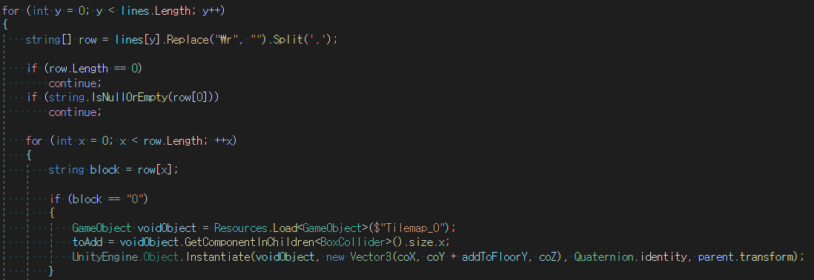
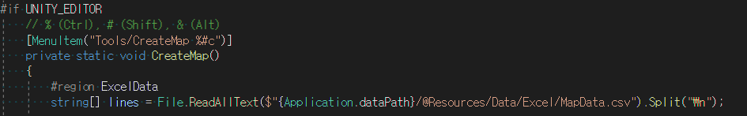
The Sword
맵툴
Exel 파일을 string으로 읽고, string과 같은 이름의 prefa들을 생성한다.
맵이 다 완성되면 그 전체을 다시 프리펩화 시켜 맵을 만드는 툴.

Slide 7
The Sword
전투 로직
적과 부딪힐 시 자동 전투 진입
CurPlayerData
CurMonsterData
AttackCoroutine
DefenseCoroutine
AttackCoroutine
DefenseCoroutine
부딪힌 몬스터의 데이터를 가져와서 전투 후 결과 도출 각자의 Coroutine이 돌아가서 공방을 주고 받는다.

Slide 8
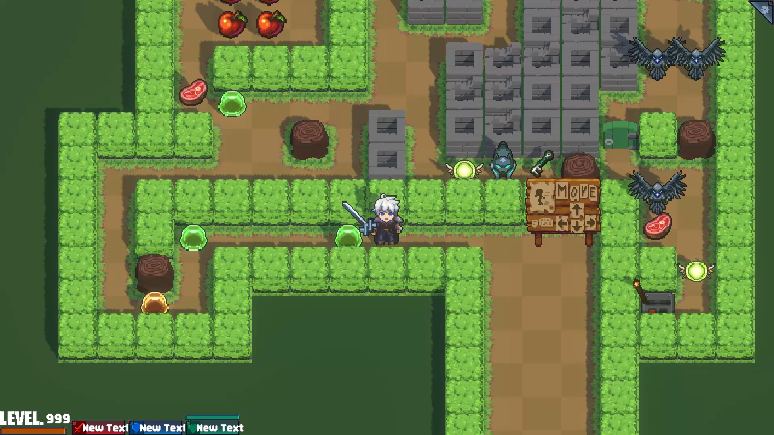
The Sword
전투 영상

Slide 9
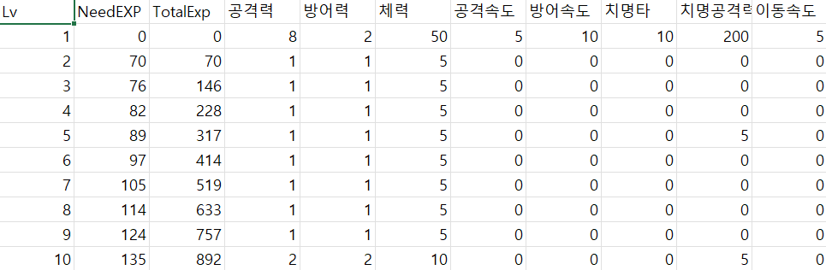
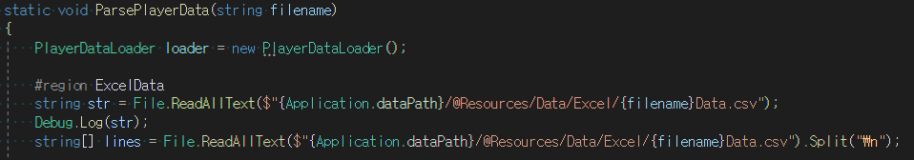
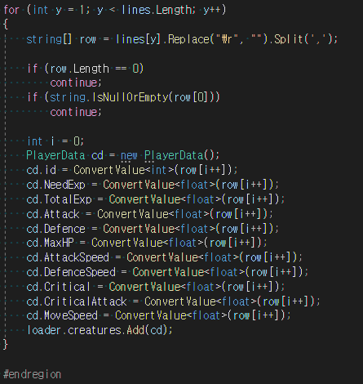
The Sword
데이터 연동
Exel의 열은 데이터 종류, 행은 index에 맞는 데이터 값을 넣는다.
파일의 상대경로를 따라서 csv파일을 parsing하고 행마다 라인을 지어 배열에 담는다.
Csv파일은 \r 로 셀을 구분 지으므로 \r를 Replace하여 원하는 값을 뽑고 그 값을 클래스에 담는다. 이 때 클래스는 데이터를 담는 클래스로 다시 배열로 치환된다.

Slide 10
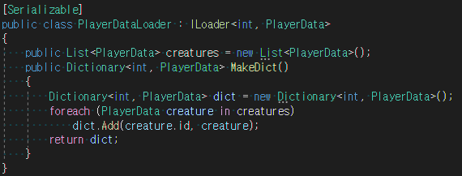
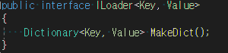
The Sword
데이터 연동
Loader를 이용하는데 모든 Loader함수는 ILoader Interface를 상속 받는다.
클래스 List를 Dictionary 형태로 변환시켜서 반환하는 함수이다. 이 것은 실제 게임에 들어갈 때 데이터를 파싱한다.
List를 Json으로 Convert한 후 경로를 지정하고 Json으로 저장한다.

Slide 11
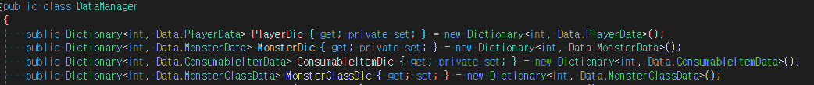
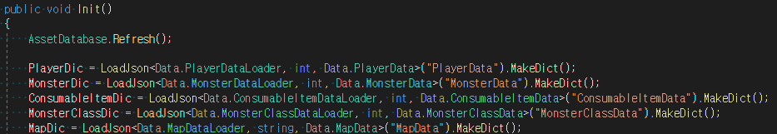
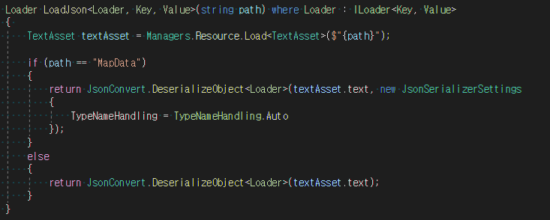
The Sword
데이터 연동
Json파일을 사용할 때는 게임을 시작하면 DataManager가 Init함수를 호출한다.
Init함수에서 LoadJson함수를 사용하는데 Iloader를 상속받은 generic함수로 Json을 다시 string값으로 전환한다.
Iloader에 있는 MakeDict함수로 Dictionary형태로 다시 전환하고 이것을 멤버변수인 Dictionary에 넣어서 데이터를 관리한다.

Slide 12
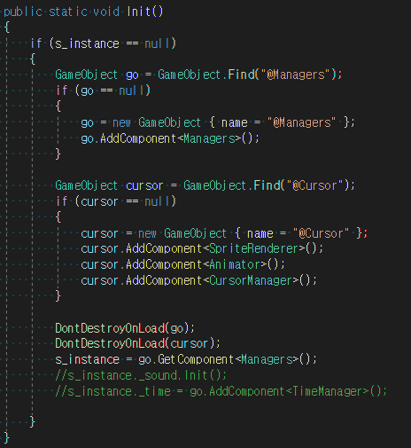
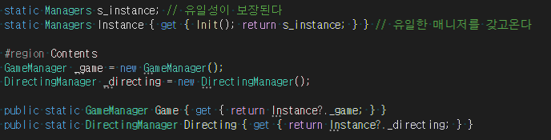
The Sword
데이터 관리
데이터는 Singleton패턴으로 관리했다.
Manager클래스가 모든 Manager류 클래스들을 관리한다.
하나의 Manager만 있어야하므로 static이고 Manager멤버로 각 Manager들이 들어간다.

Slide 13
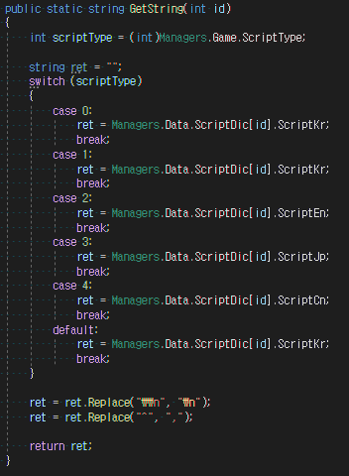
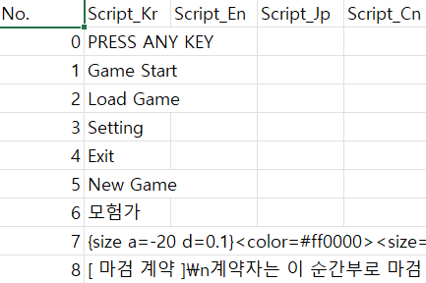
The Sword
다국 언어
사용 예시로 다국 언어 지원이 있다.
이렇게 Exel을 잡고 데이터를 파싱한 후, Json으로 저장되고, 게임 시작시 Dictionary로 변환된 뒤,
사용은 GetString함수를 만들어서 언어 type에 따라서 값을 불러오는 방식이다.

Slide 14

MessMath
시연 영상
https://youtu.be/UUPn5YygFgE?si=fOjGS7frNqcJWdBN

Slide 15
MessMath
목적: 개발 기간 : 사용 도구 : 개발 인원 : 담당 업무:
게임 개발 공모전을 위한 수학 게임 2023.04~ 2023.08 Unity, C#, Git, GithubDesktop 4인(프로그래머3, 아트1) 애니메이션, UI, 포톤 서버, 멀티, 웅진API연동, 데이터 연동, 스토리모드, 연습모드,

Slide 16
MessMath

Slide 17

던전포차
시연 영상
https://youtu.be/ieY6bY_Rgyg?si=J2sLyG0pGJHbj8KL

Slide 18
던전포차
목적: 개발 기간 : 사용 도구 : 개발 인원 : 담당 업무:
인디크래프트 공모전 게임 2024.02~ 2024.04 Unity, C#, Git, GithubDesktop 7인(프로그래머3, 아트3, 기획자 1) 애니메이션, UI, 전투 구현, 다국 언어, 데이터 연동

Slide 19
UpToSky
시연 영상
https://youtu.be/44kZ5xZ0Jso?si=ShWp25twiPBS69ae

Slide 20
UpToSky
목적: 개발 기간 : 사용 도구 : 개발 인원 : 담당 업무:
구글플레이 출시 게임 2023.02~ 2024.04 Unity, C#, Git, GithubDesktop 3인(프로그래머3) 애니메이션, UI, 게임 로직

Slide 21
기타이력

